Slide 1
Play Guide
Build version 0.01.026

Slide 2
목차 | 페이지 링크
시작 | 이동
싱글플레이(스토리모드) | 이동
길드전 | 이동
보스레이드 | 이동
초월모드 | 이동
아이템 착용/강화/판매(가방) | 이동
스킬관리(스킬) | 이동
업적 | 이동
우편함 | 이동
친구관리(친구) | 이동
아이템/골드 구매(상점) | 이동

Slide 3
Start
목차이동

Slide 4
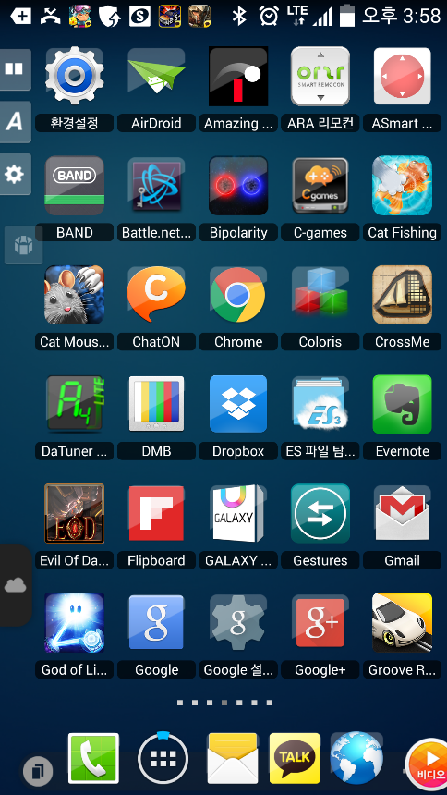
Game Icon
EOD 아이콘을 터치하여
게임 실행
목차이동
Notes:
게임 스펙/소개

Slide 5
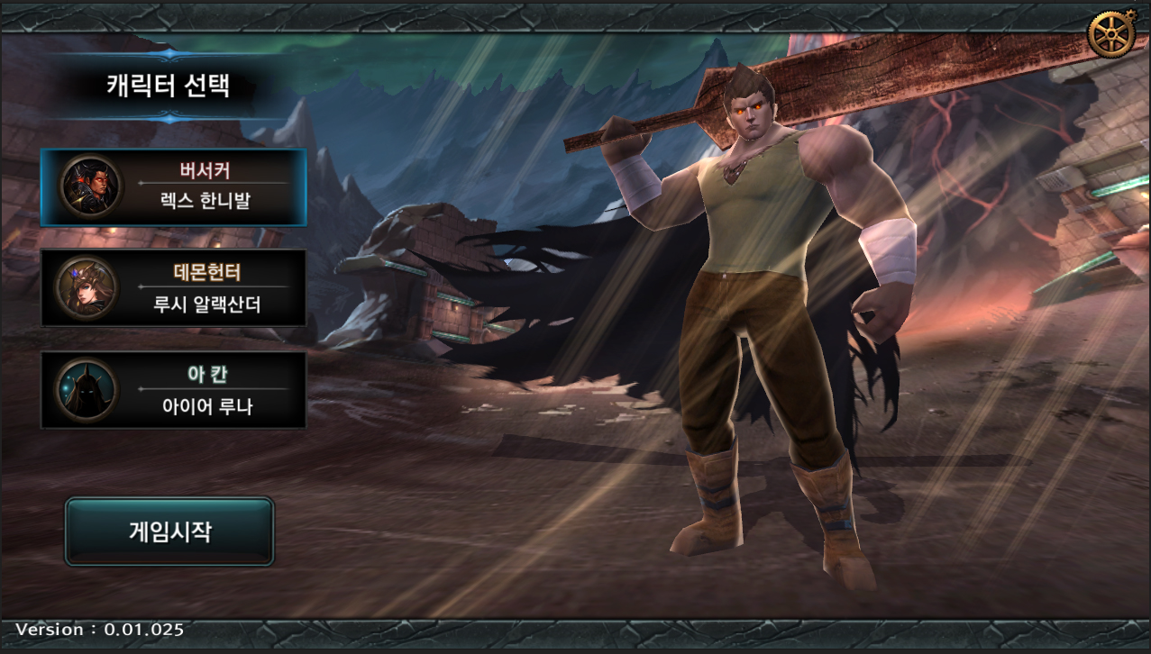
캐릭터 선택 UI
원하는 직업을 선택했으면
이버튼을 터치하여 게임에 진입한다.
전사직업을 플레이 할 수 있다.
헌터직업을 플레이 할 수 있다.
마법사 직업은 개발예정중 이므로 플레이할 수 없다.
목차이동
Notes:
게임 스펙/소개

Slide 6
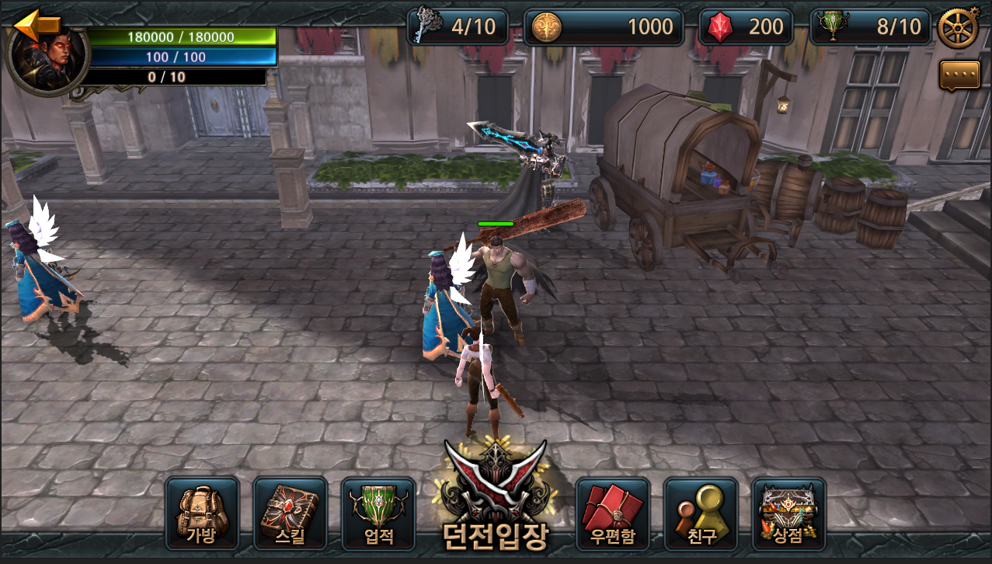
마을UI
캐릭터 선택 화면으로 돌아간다.
자신이 보유한 아이템을 관리할수 있다.
착용/해제 등등
미구현 상태.
시각적으로 UI는 있으나
기능적으로 구현되지 않은 상태
업적의 목록을 확인 할 수 있고
완료에 따른 보상을 받을 수 있다.
보상획득은 미 구현상태.
목차이동
Notes:
게임 스펙/소개

Slide 7
마을UI
열쇠 : 스테이지를 플레이할때마다 소모되는 재화
골드 : 게임내 일반 화폐
젬 : 게임내 고급 화폐
트로피 : 커뮤니케이션 활동으로 획득 할 수 있는 재화
채팅
미 구현상태.
자신에게 도착한 우편물을 확인할 수 있다.
우편물 내용물 획득은 미 구현상태
게임내에서 친구를 등록/차단
/관리를 할 수 있다.
기능부분은 미 구현상태.
아이템/재화 등등을 구입하는 상점
구매부분은 미 구현상태
목차이동
Notes:
게임 스펙/소개

Slide 8
싱글플레이
목차이동

Slide 9
마을UI
이 버튼을 터치하여 다양한 전투모드를 즐길 수 있다.
목차이동
Notes:
게임 스펙/소개

Slide 10
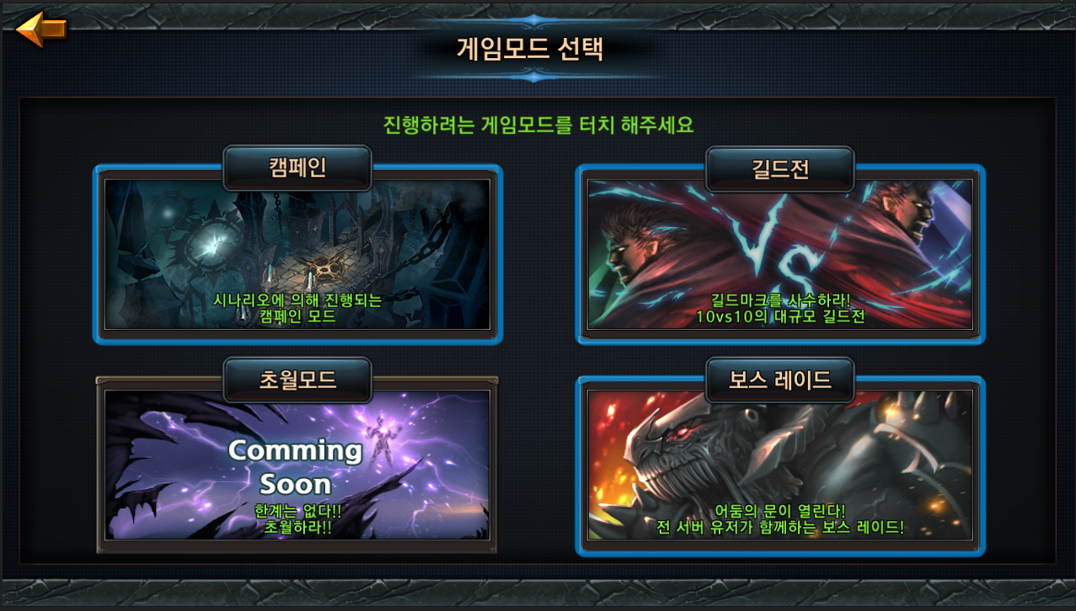
게임모드 UI
이 버튼을 터치하여 싱글스테이지로 진입한다.
목차이동
Notes:
게임 스펙/소개

Slide 11
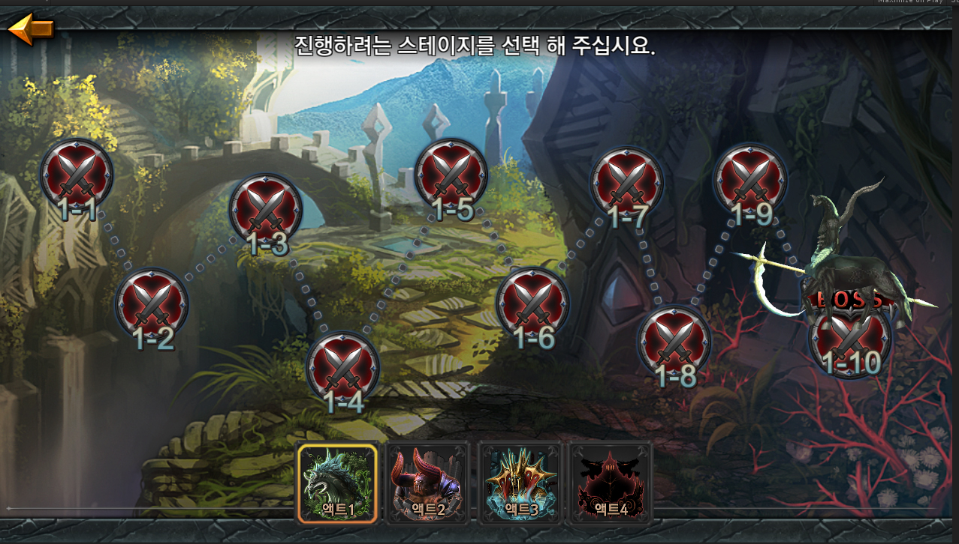
캠페인 모드 UI
마을로 이동버튼
플레이하고자 하는 스테이지아이콘을 선택하여
전투에 진입한다.
이버튼을 통해 각액트별로 스테이지를 선택할수 있다.
목차이동
Notes:
게임 스펙/소개

Slide 12
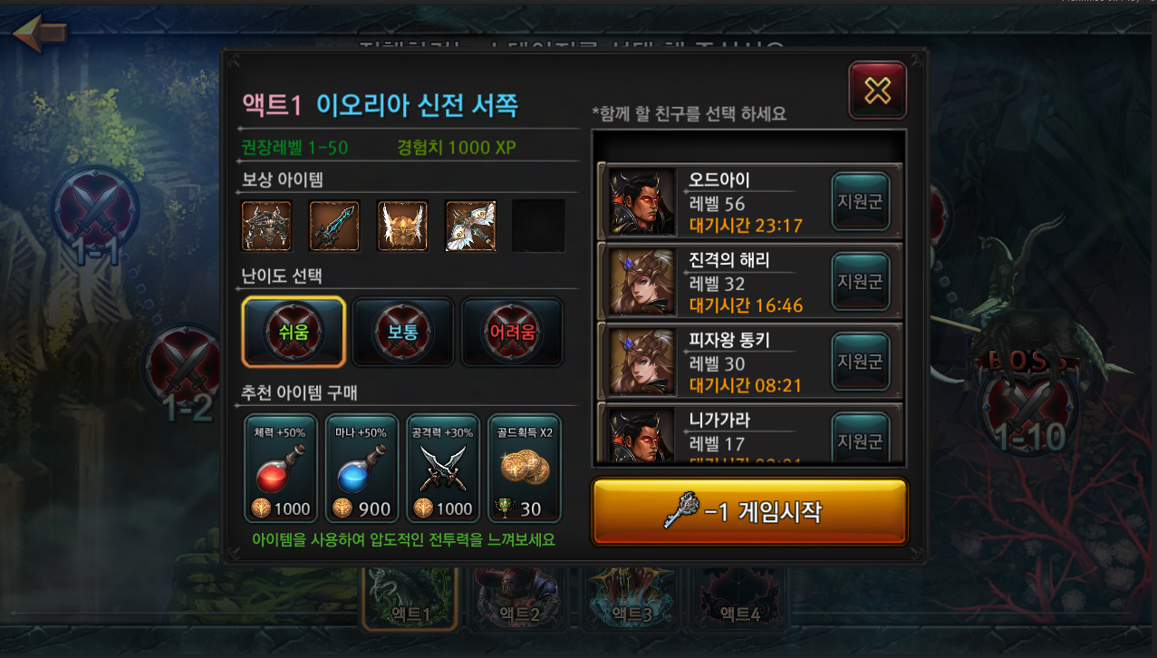
전투준비 UI
구현 예정
구현 예정
이버튼을 터치하여 전장에 진입한다.
목차이동
Notes:
게임 스펙/소개

Slide 13
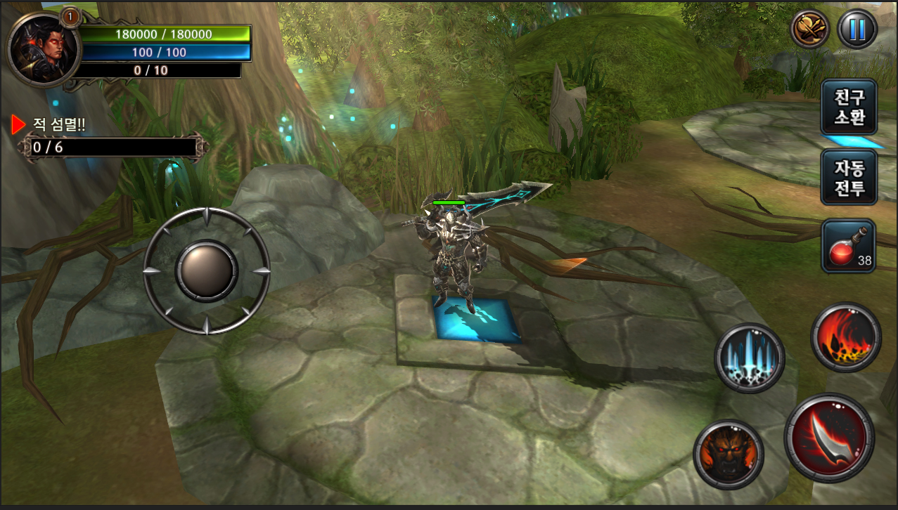
전투 UI
나를 돕는 친구 소환
임시로 무작위 AI 가 돕도록 구현되어있다.
자동전투진행
체력물약
화면의 중앙에서 왼쪽영역을 터치시 캐릭터이동하는 가상패트 활성화
스킬 1, 2, 3
일반공격 : 3회에 걸친 콤보형태의 공격
목차이동
Notes:
게임 스펙/소개

Slide 14
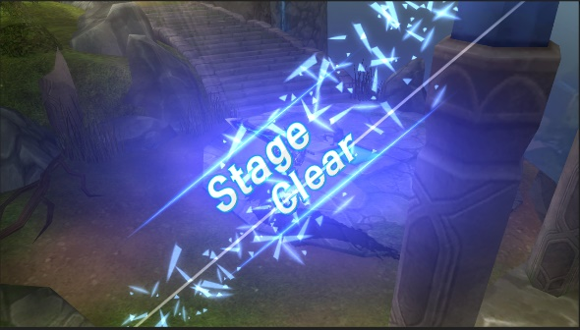
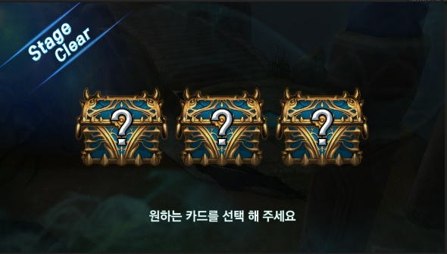
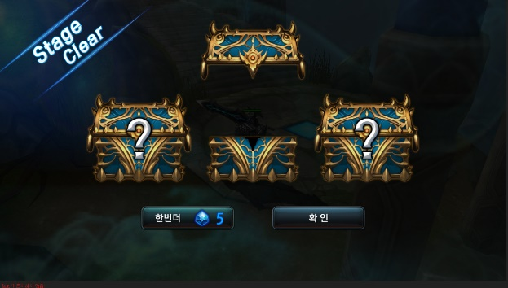
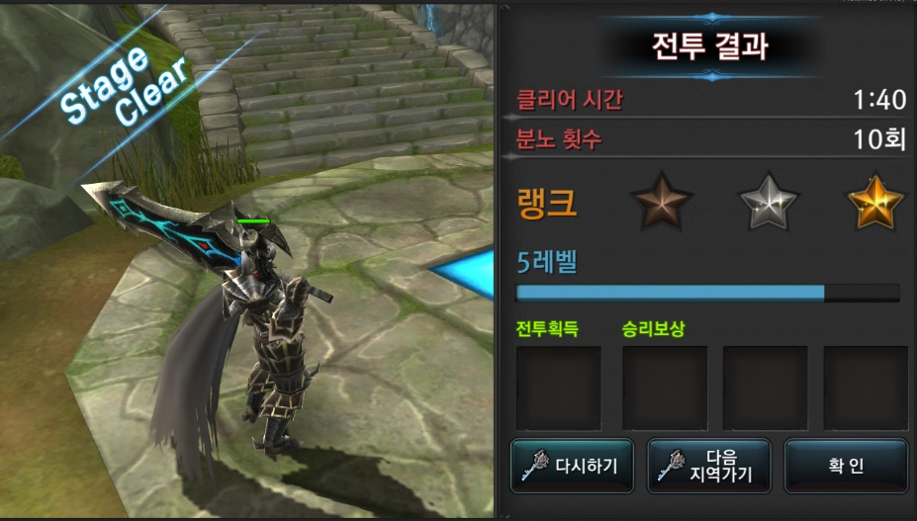
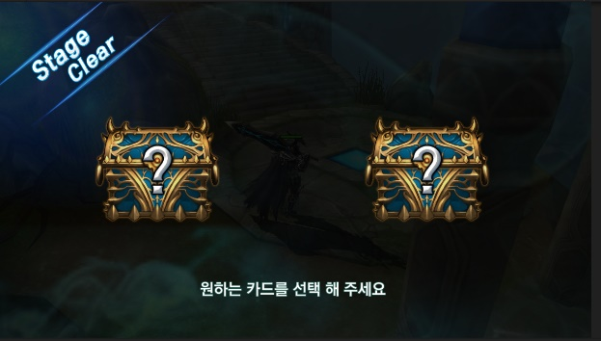
결과보상 UI
획득한 아이템은 가방에서
확인할 수 있다.
현재스테이지 한번더 하기
마을로이동
다음스테이지로 바로 진입
목차이동
Notes:
게임 스펙/소개

Slide 15
길드전
목차이동

Slide 16
마을UI
이 버튼을 터치하여 다양한 전투모드를 즐길 수 있다.
목차이동
Notes:
게임 스펙/소개

Slide 17
게임모드 UI
이 버튼을 터치하여 길드전으로 진입한다.
목차이동
Notes:
게임 스펙/소개

Slide 18
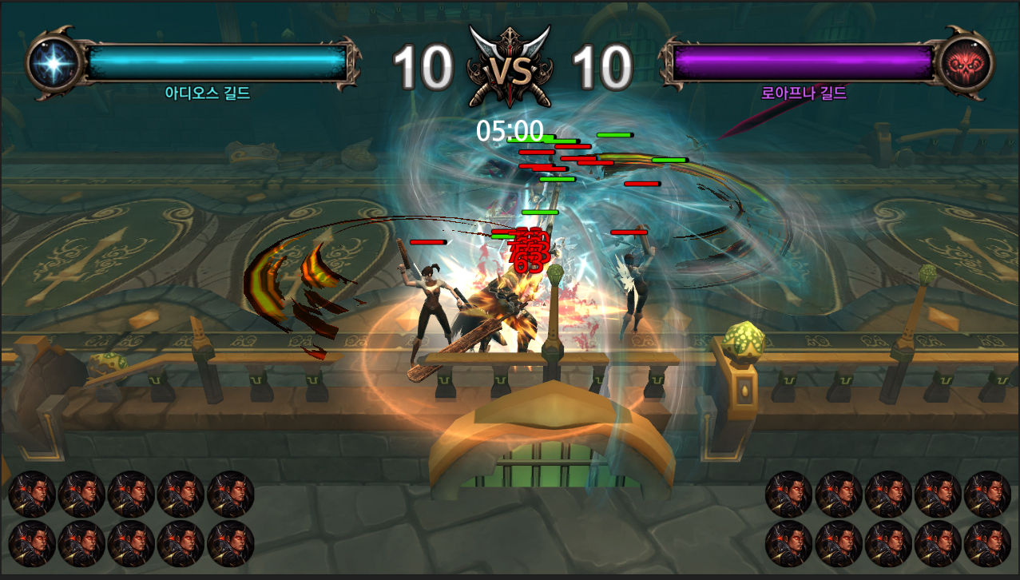
길드전 전투 UI
길드전은 자동플레이시스템이 고정이므로
지켜본다.
목차이동
Notes:
게임 스펙/소개

Slide 19
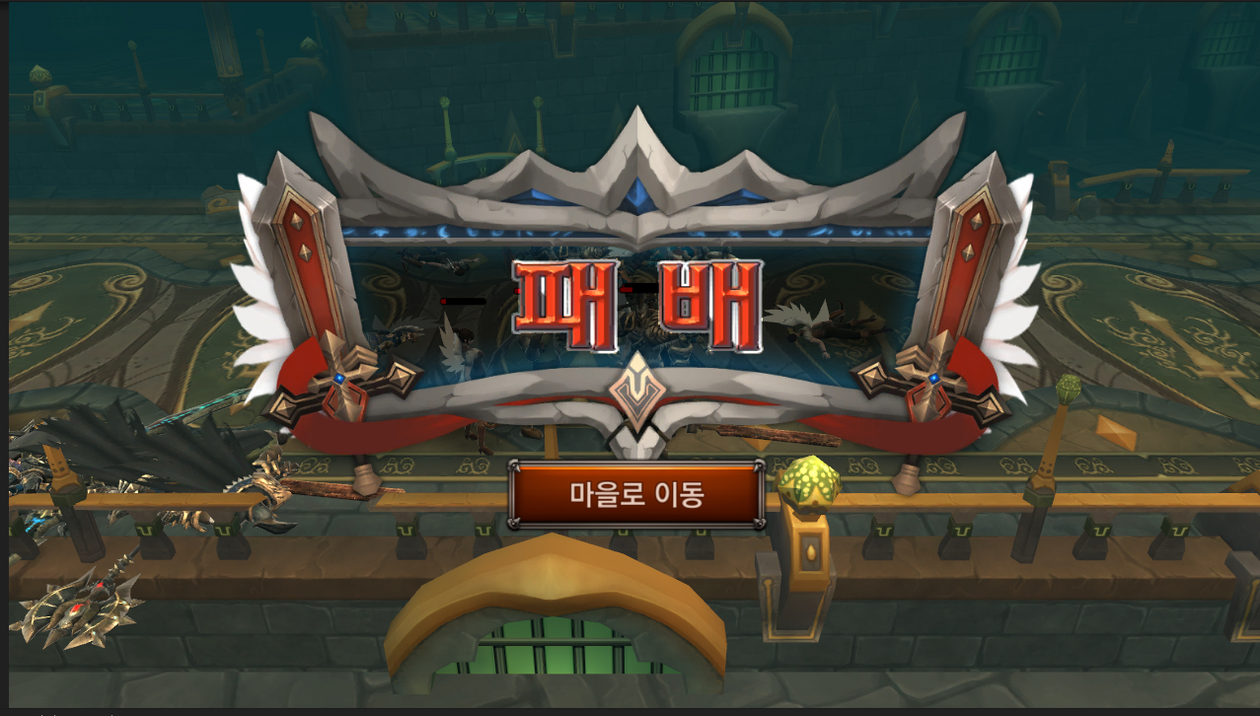
길드전 결과 UI
전투가 끝나면 이버튼을 터치하여 마을로 이동한다.
현재 아군의 승리/패배 정도만 구현되어 있다.
목차이동
Notes:
게임 스펙/소개

Slide 20
보스레이드
목차이동

Slide 21
마을UI
이 버튼을 터치하여 다양한 전투모드를 즐길 수 있다.
목차이동
Notes:
게임 스펙/소개

Slide 22
게임모드 UI
이 버튼을 터치하여 보스레이드에 진입한다.
목차이동
Notes:
게임 스펙/소개

Slide 23
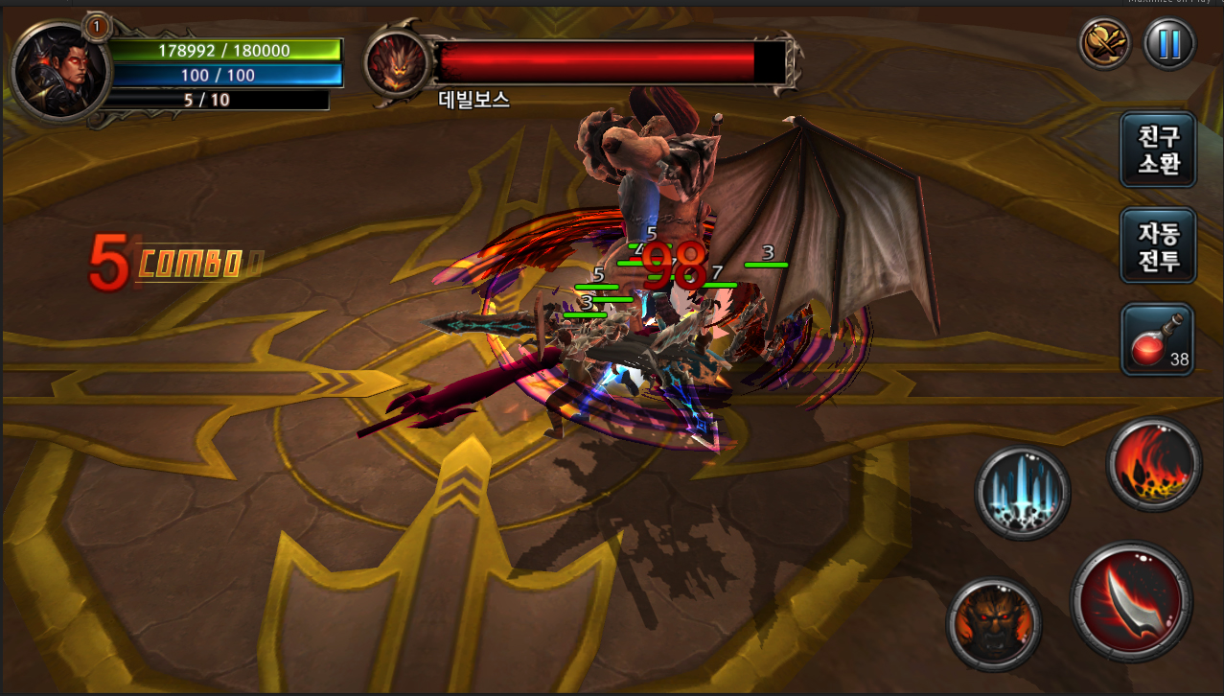
전투 UI
나를 돕는 친구 소환
임시로 무작위 AI 가 돕도록 구현되어있다.
자동전투진행
체력물약
화면의 중앙에서 왼쪽영역을 터치시 캐릭터이동하는 가상패트 활성화
스킬 1, 2, 3
일반공격 : 3회에 걸친 콤보형태의 공격
목차이동
Notes:
게임 스펙/소개

Slide 24
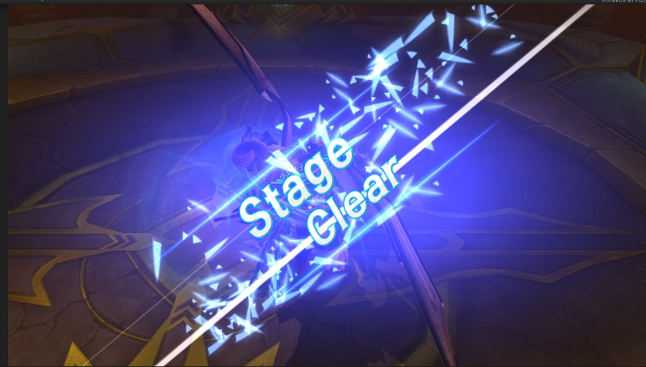
결과보상 UI
보스레이드이 결과 보상은 아직 구현되지 않았다.
그래서 카드선택화면이 잠깐 나오고 마을로 이동하게 임시구현되어있다.
목차이동
Notes:
게임 스펙/소개

Slide 25
초월모드
구현예정
목차이동

Slide 26
게임모드 UI
구현예정
목차이동
Notes:
게임 스펙/소개

Slide 27
가방(Item)
목차이동

Slide 28
마을UI
스킬
이 버튼을 터치하여 가방(아이템 관리)UI로 이동
목차이동

Slide 29
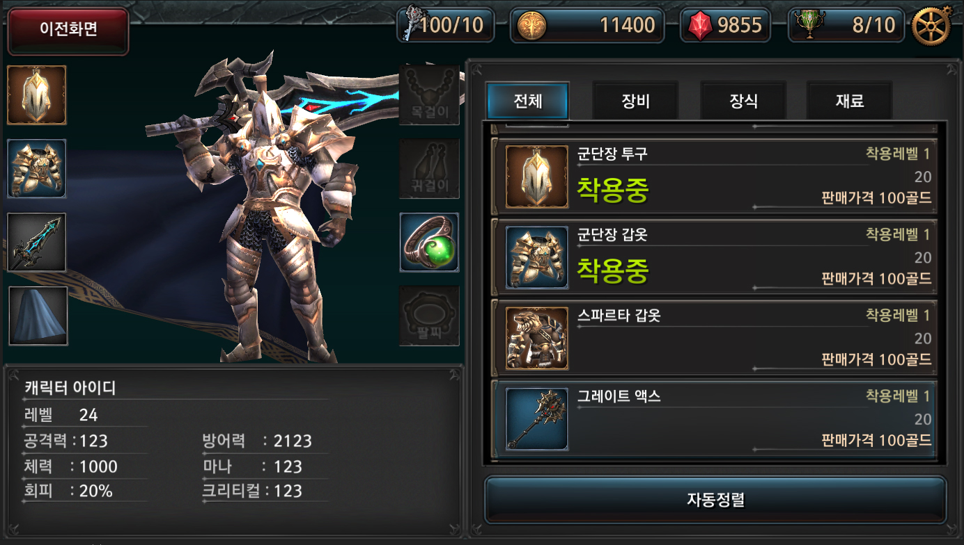
가방UI
자신이 보유하고있는 아이템의 목록
마을로 이동
스킬
구현예정
캐릭터의 전투 능력치를 확인할 수 있다.
현재버전에서는 레벨/공격력/체력 정도가 전투에적용되고 그외 능력치는 적용 예정중이다.
목차이동

Slide 30
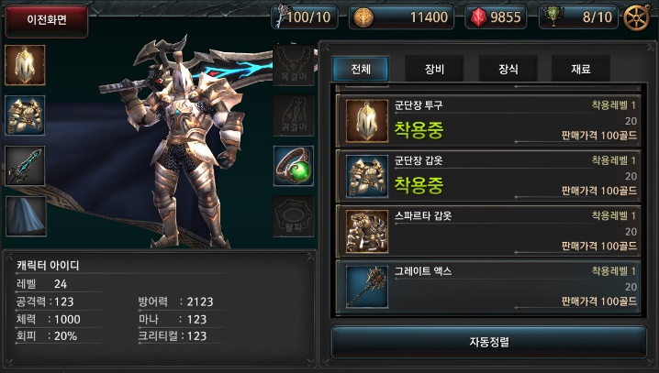
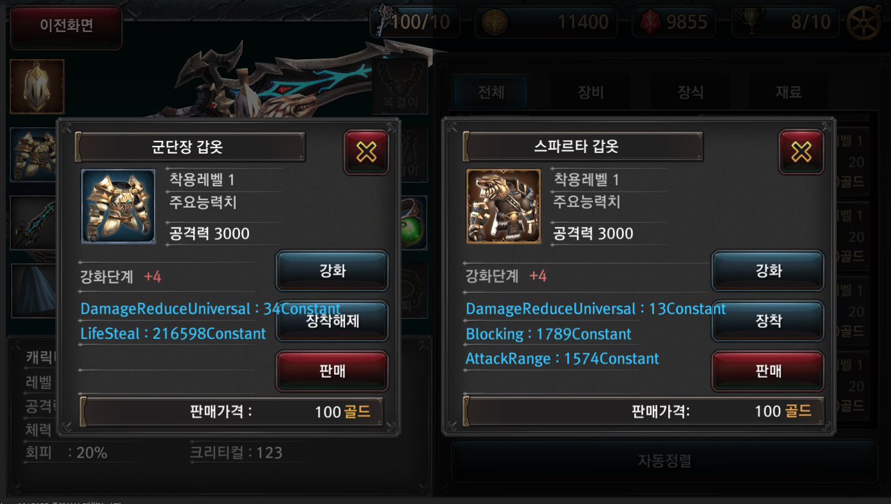
가방UI
터치
현재 착용중인 아이템의 정보
선택한 아이템의 정보
스킬
아이템을 강화한다.
선택한 아이템을 장착한다.
현재빌드에서 아이템에 붙는 옵션은 전투에 적용되지 않는다.
(구현예정)
목차이동

Slide 31
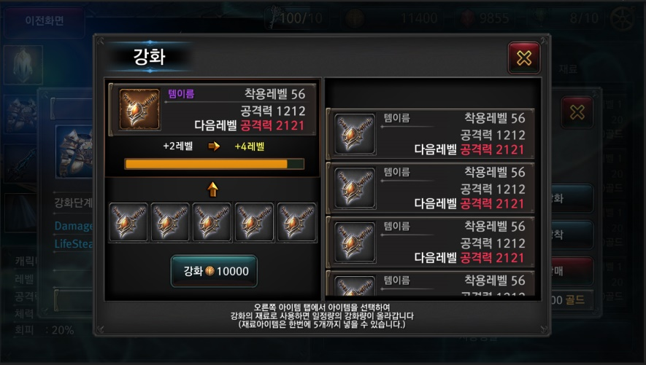
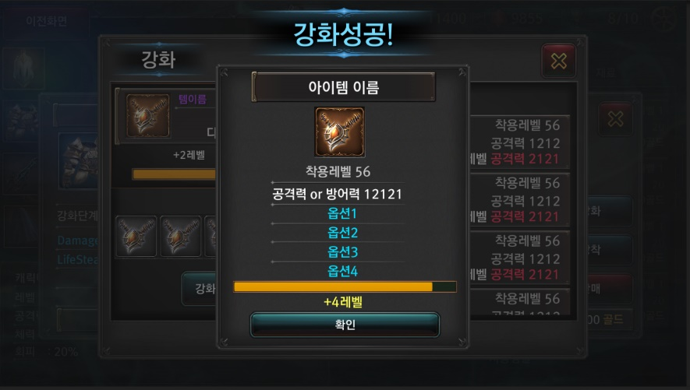
강화UI
아이템 강화는 아직 구현되지 않았다.
시각적,기능적으로 UI 가 어떻게 흘러가는지 확인만 할 수 있다.
터치
강화될 아이템
강화의 재료로 사용될 아이템목록
강화성공에대한 정보 팝업노출
강화 시작
목차이동

Slide 32
스킬
목차이동

Slide 33
마을UI
스킬
이 버튼을 터치하여 스킬관리UI로 이동
목차이동

Slide 34
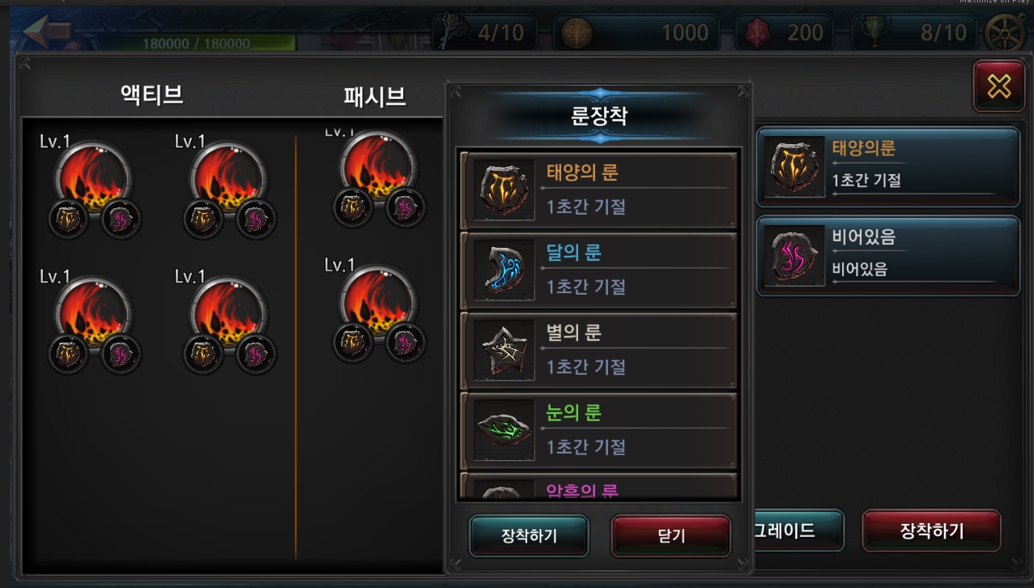
스킬 UI
스킬
현재 빌드에서는 스킬관리UI 가 어떤식으로 구성되는지 확인 할 있고
기능적으로 구현은 되지 않은 상태다.
목차이동

Slide 35
업적
목차이동

Slide 36
마을UI
스킬
이 버튼을 터치하여 업적리스트와 달성 여부를 확인 할 수 있다.
목차이동

Slide 37
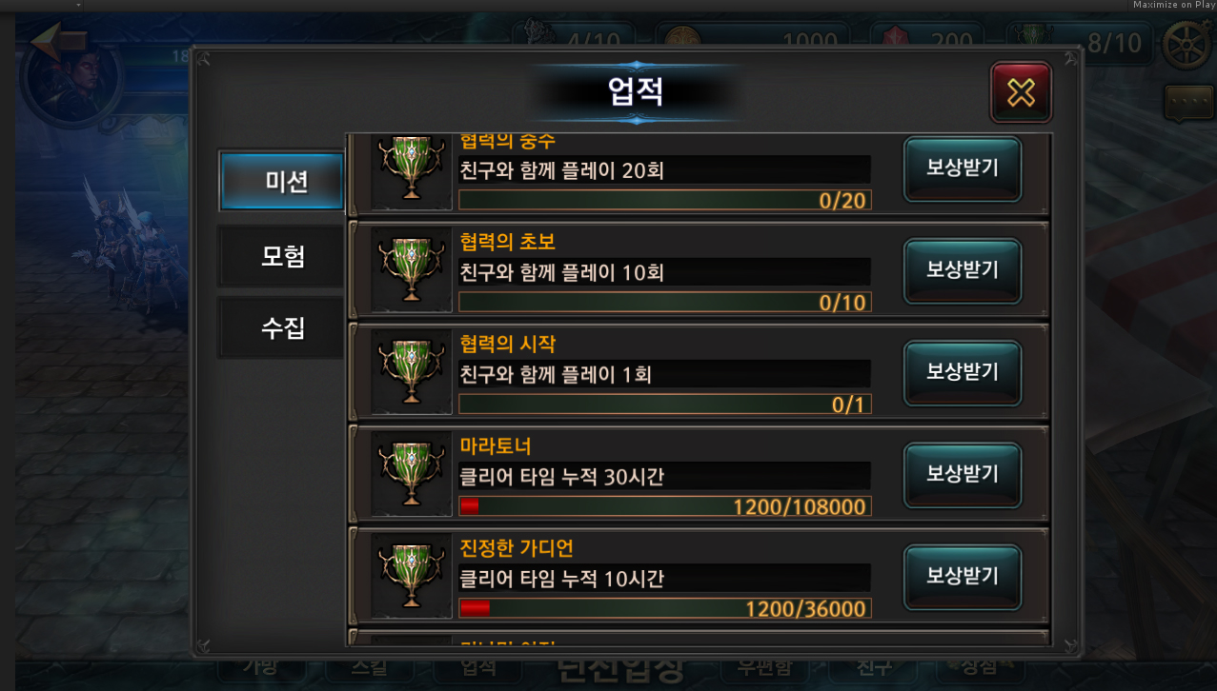
업적UI
스킬
다양한 유형의 업적 목록을 확인하고 달성 여부와 진행 상태를 확인
보상받는 부분이 구현되지 않은 상태다.
목차이동

Slide 38
우편함
목차이동

Slide 39
마을UI
스킬
이 버튼을 터치하여 나에게 도착한 우편물을 확인 할 수 있다.
목차이동

Slide 40
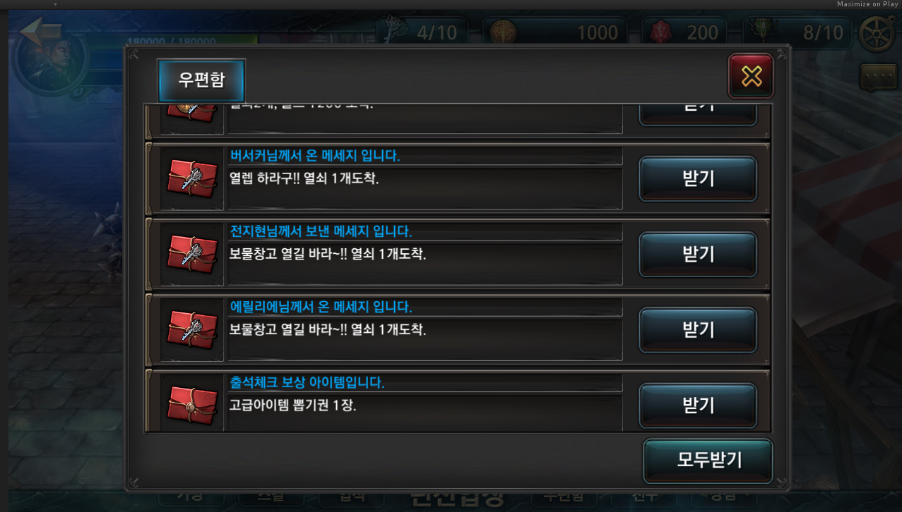
우편함UI
스킬
나에게 도착한 우편물 목록이다.
임시로 우편물을 넣어두었고
받는 기능은 구현되지 않은 상태다.
목차이동

Slide 41
친구
목차이동

Slide 42
마을UI
스킬
이 버튼을 터치하여 나의 친구정보를 확인할 수 있고
새로운친구를 등록할 수 있다.
목차이동

Slide 43
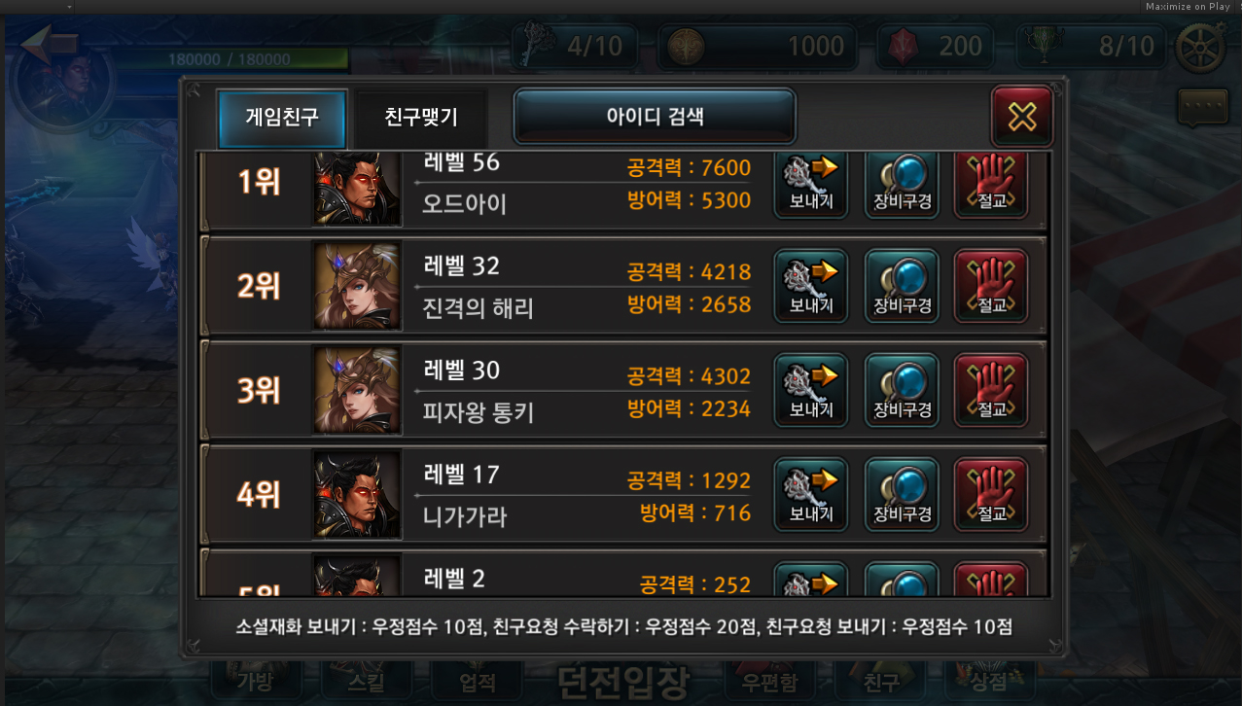
친구UI
스킬
친구목록은 임시데이터로 채워둔 상태고
친구등록/차단/장비구경 등등은 구현되지 않은 상태다.
목차이동

Slide 44
상점
목차이동

Slide 45
마을UI
스킬
이 버튼을 터치하여 아이템/골드/젬/열쇠 등등을 구입할 수 있다.
목차이동

Slide 46
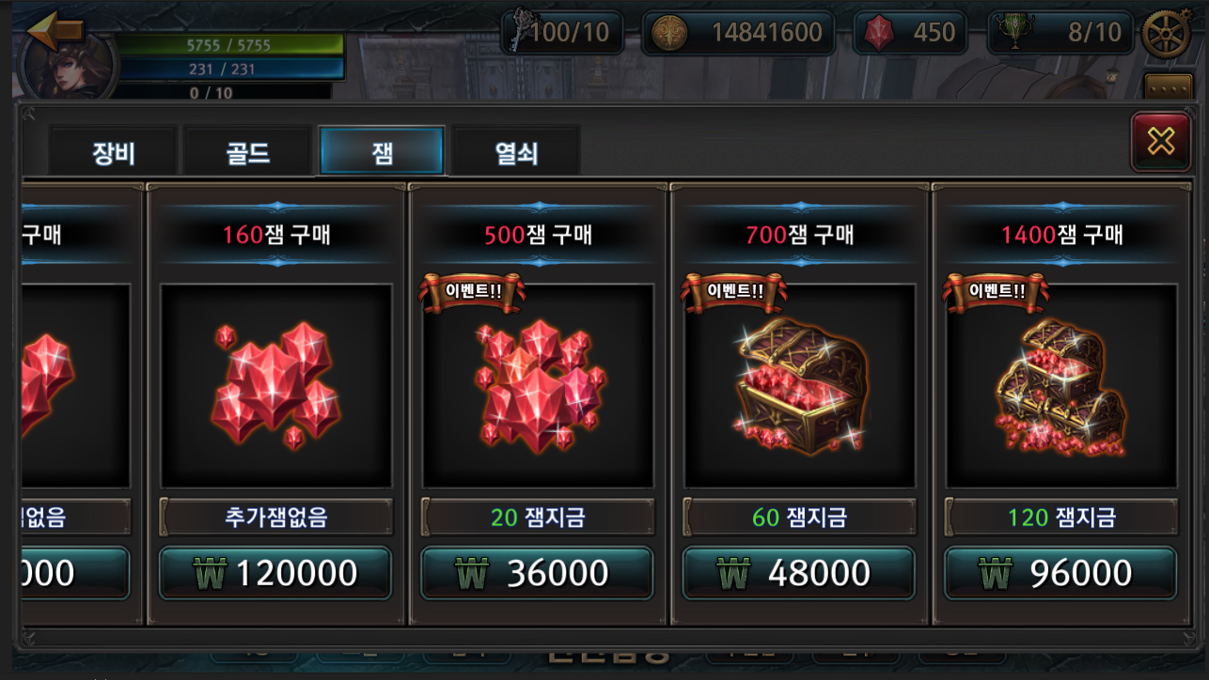
상점UI
젬 상점
스킬
젬상점에서 젬을 구입한다.
현재 구매 무한정 무료
목차이동

Slide 47
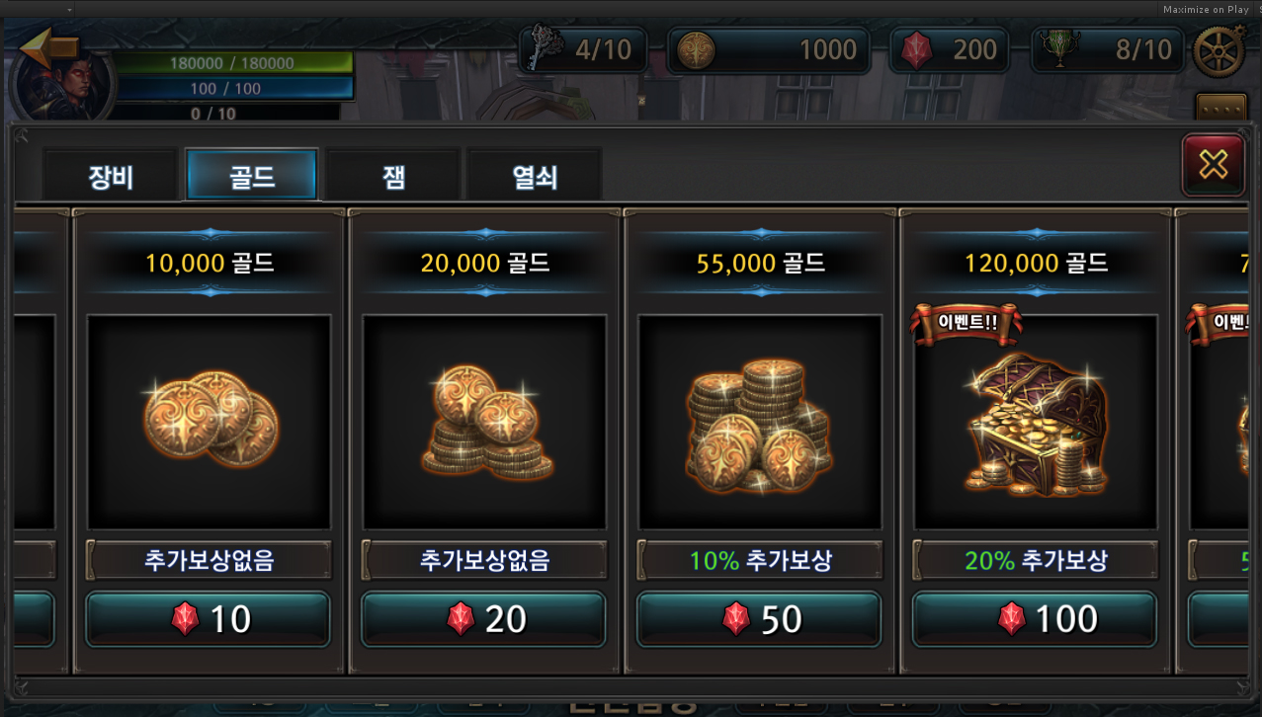
상점UI
구입한 젬으로 상점에있는 모든 상품을 이용할 수 있습니다.
장비 상점
스킬
골드 상점
열쇠상점
목차이동

Slide 48
End
목차이동

